Slide 1
Le jeu de Kim
Les vêtements

Slide 2
Niveau 1
on retire un objet

Slide 3

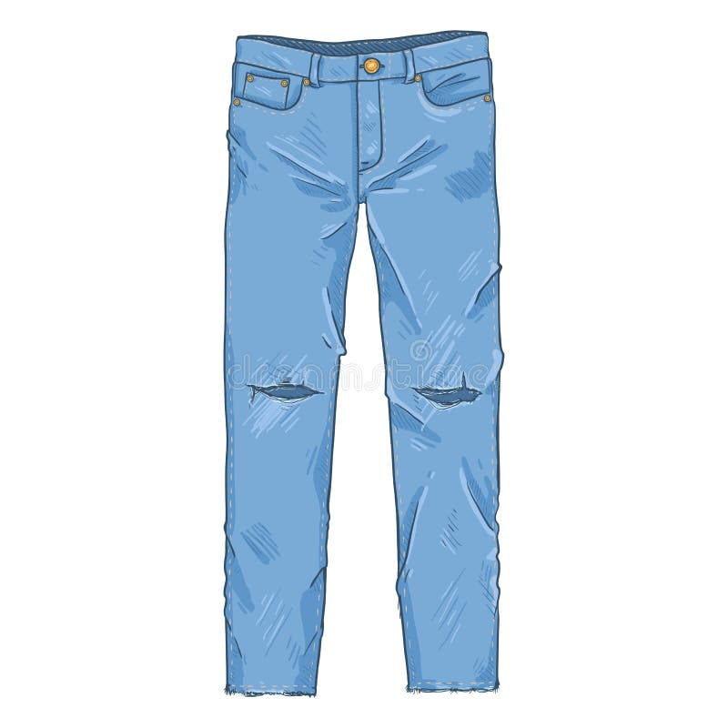
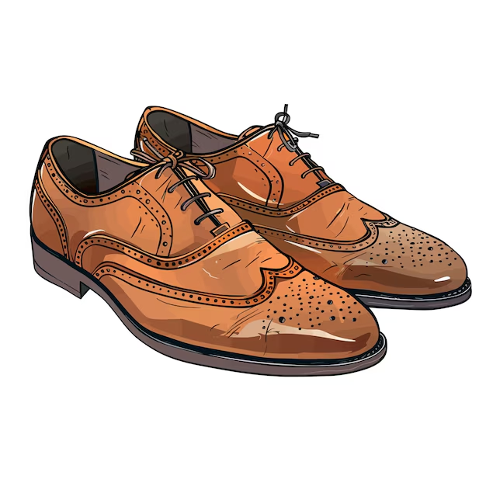

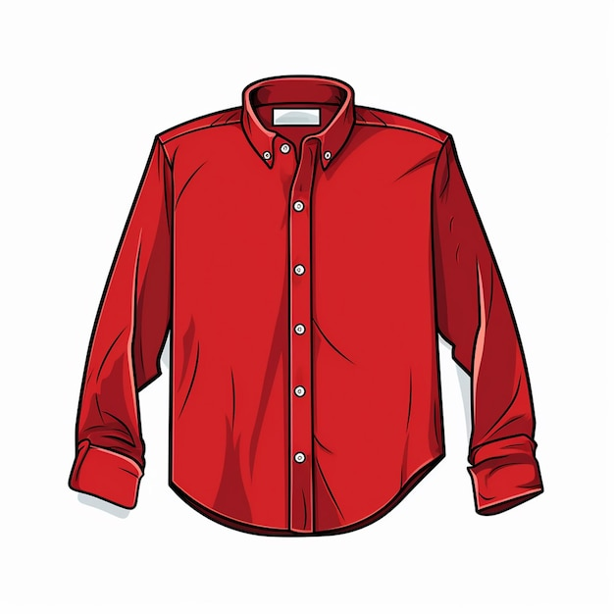





Slide 4
Notes:
une robe

Slide 11
Niveau 2
on ajoute un objet

Slide 13
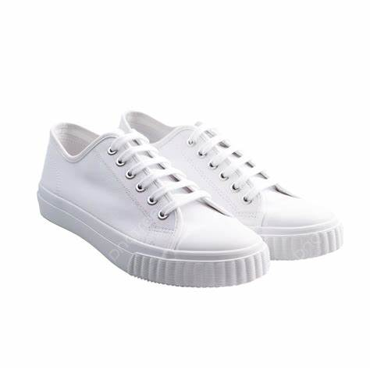


Slide 15
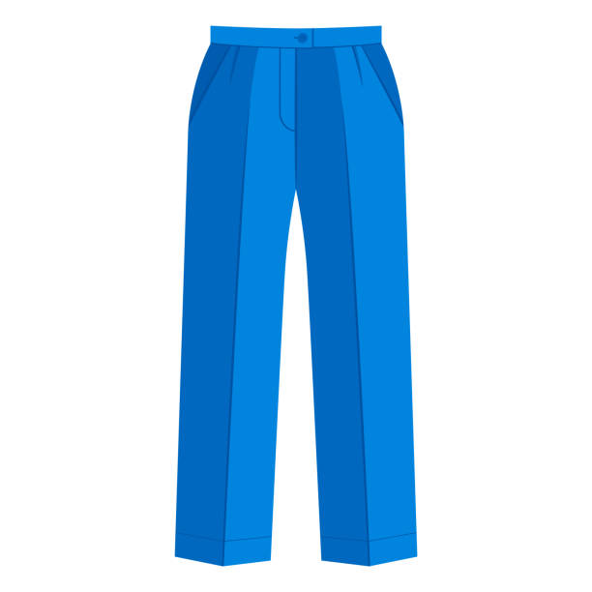

Slide 18


Slide 19
Niveau 3
on retire et ajoute un objet

Slide 21
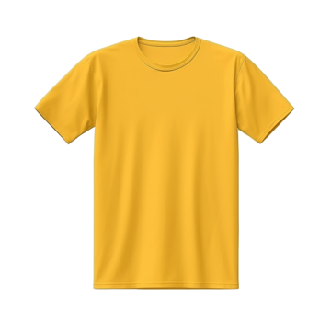

Slide 26
Niveau 4
on change la couleur

